Slide 1
Microempresa : Terrazas Express
Grupo de proyecto:
Andrés Torres
Camilo Pérez
Eimar Rosero
Diego Rivas

Slide 2
TITULO DEL PROYECTO
SISTEMA PARA LA GESTION DE INVENTARIO Y DE LOS HORARIO DE EMPLEADOS

Slide 3
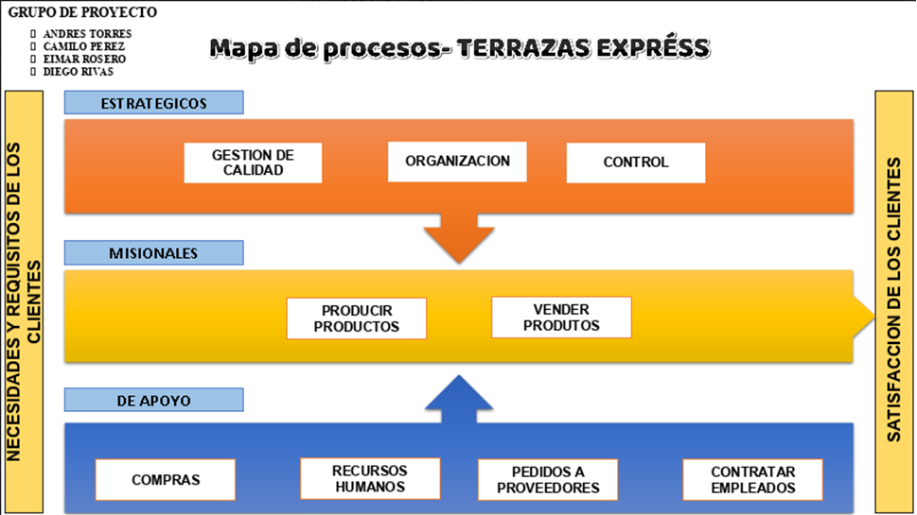
MAPA DE PROCESOS

Slide 4
PLANTEAMIENTO DEL PROBLEMA
En el supermercado Terrazas Express presenta el problema de acuerdo al manejo de inventario ,el cual realizan por medio de planillas donde se pueden evidenciar el proceso que hacen a la hora de adquirir nuevos productos para vender a sus clientes y el valor de ventas diarias , en estos procesos a veces se puede tardar o simplemente perder cierta información que es importante para el supermercado, ¿cómo saber si el negocio está ganando o perdiendo?, o ¿tendrá algún modo rápido y eficaz que dé solución a esto?. Además ,de que no es su único problema ya que no cuentan con una planilla que permita ver el horario de trabajo de sus empleados y esto puede ocasionar talvez confusiones entre ellos.

Slide 5
JUSTIFICACIÓN
Este proyecto pretende brindar al supermercado una adecuada organización de la información que se lleva en las actividades de inventario que se realiza en cada día de trabajo y de horario de los empleados. Teniendo en cuenta que actualmente esta información es consolidada manualmente y que requiere no mucho tiempo pero si demora para realizarla. Además de brindarle un sistema que permita manejar correctamente y eficaz el horario de los empleados ya que son 10 empleados y estos trabajan de 8 horas por dos turnos al día.

Slide 6
OBJETIVO GENERAL
Permitir que el dueño/jefe del supermercado pueda evidenciar a los momento de hacer inventario que pedir a los proveedores ¿Cuántos productos desea adquirir? ¿Cuáles productos son más solicitados por los clientes? ¿Sera más el presupuesto o menos, para adquirir los productos a vender?, entre otros. Por parte del cliente estará satisfecho de que encontrara los productos necesarios en el supermercado Terrazas Express para sus respectivas necesidades. Y concluyendo por parte de los empleados, ellos tendrán una mejor metodología de saber su horario de trabajo, sin enredos o problemas que se hayan encontrado anteriormente.

Slide 7
OBJETIVOS ESPECÍFICOS
Diseñar un sistema para la consolidación de la información de inventario y horario
Permitir la trazabilidad del manejo de inventario y de los horarios de los empleados
Seguridad de la información dada por el sistema para calcular el pago respectivo al inventario
Control de los horarios de trabajo

Slide 8
ALCANCES Y LIMITES
Se definirá fechas limites para entregar el proyecto a tiempo y que funcione.
Creación del sistema.
Gestionar de manera correcta la información de inventario
Proporcionar al jefe-administrador un sistema para el inventario
Proporcionar a los empleados la organización de su horario.
Al proporcionar este sistema a la empresa, lograr mejorar la calidad de este.

Slide 9
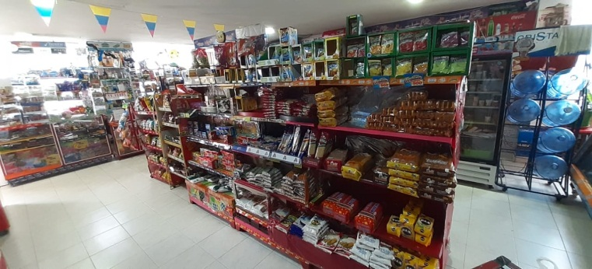
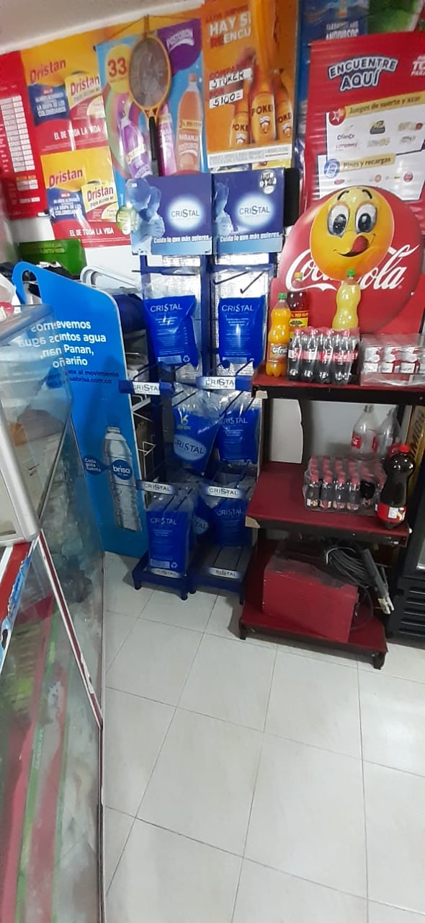
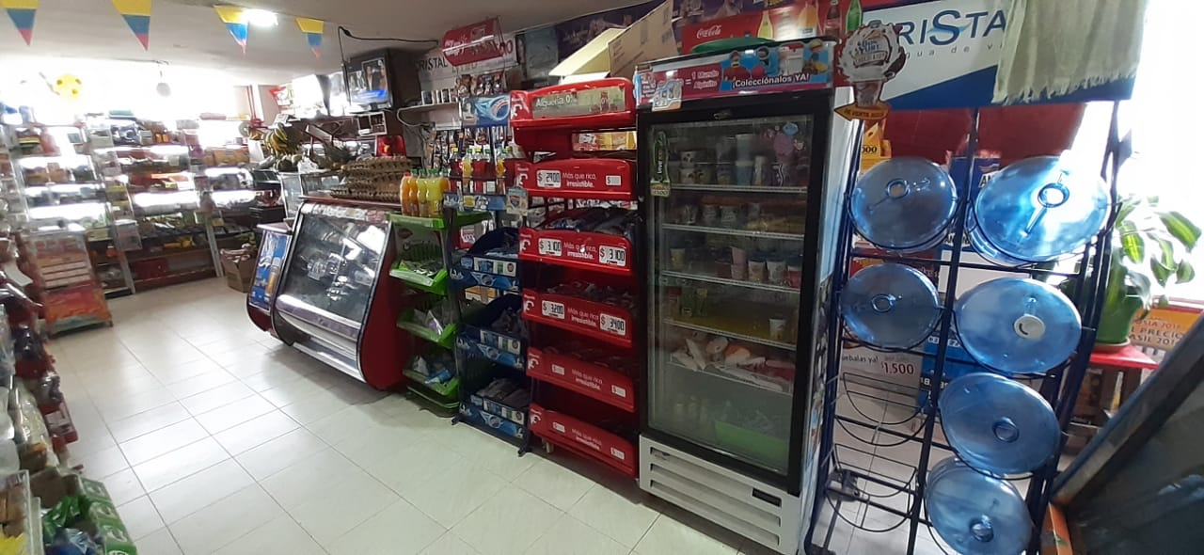
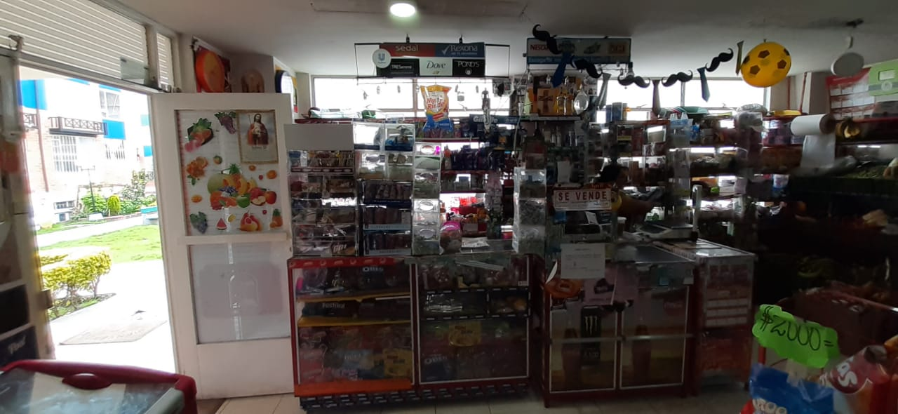
INSTRUMENTOS DE RECOLECCION DE DATOS
Fotografías a la microempresa
Entrevista al dueño del negocio

Slide 10
Cuestionario :Entrevista
¿Qué procesos se realizan los supermercados?
¿manejan algún inventario? ¿cómo lo están haciendo?
¿cómo realizan el pago a los empleados?
¿Tienen necesidades para llevar a cabo alguna labor en la empresa? ¿cuales?
¿Cómo manejan los horarios de trabajo?
¿Cómo se realizan las ventas?

Slide 11
¿Qué pasa cuando un producto está por vencerse?
¿Qué hacen cuando un cliente hace un cambio de producto?
¿cómo hacen para solicitar productos a los proveedores?
¿De qué otra forma obtiene los productos?
¿que hace cuando un cliente está inconforme?

Slide 12
Rta: La contabilidad ya que esta nos ayuda para tener un mayor control sobre nuestros pedidos y las necesidades de nuestros clientes
Rta: Nuestro inventario es muy poco ya que nuestros productos se venden en poco tiempo, por lo cual hacemos pedidos muy seguidos y a veces tenemos algún inconvenientes con este
Rta: El pago a nuestros empleados es por horas basándose en el salario mínimo
Rta: Un mejor control del inventario además de la implementación de una página web para poder mostrar nuestros productos para ser un supermercado mas reconocido
Rta: se maneja de 16 horas diaria mente se cambia el horario de los empleados cada 8 horas
Rta: se realizan las ventas por medio de exhibiciones y publicidad
Rta: se hace promoción y si el producto esta vencido se le comunica al proveedor los cuales ellos lo tendrán que cambiarla
Rta: Se le pregunta porque el cambio del producto y se realiza el cambio y les decimos a nuestros proveedores las inconformidades del cliente para que ellos tomen medidas
Rta. La empresa tiene vendedores los cuales nos visitan en el negocio y toman los productos de la mercancía que nos falta
Rta: Acudimos a Corabastos la cual tiene una gran variedad de productos
Rta: Se trata de hablar con el para buscar una solución con respecto a su conformidad

Slide 13
Conclusión entrevista
Como conclusión pudimos evidenciar como grupo el problema principal que consta la micro empresa terrazas express y tiene que ver con el uso del inventario ya que como dijo la dueña de la micro-empresa Sandra Rivas ‘‘por lo cual hacemos pedidos muy seguidos y a veces tenemos algún inconvenientes con este’’ entonces dicho lo anterior se evidencia que ella tiene problemas o inconvenientes a la hora de adquirir nuevos productos ya que lo hacen continuamente además de su segundo problema que tiene que ver con el horario de los empleados que a veces suelen equivocarse a la hora de cumplir con su horario laboral.

Slide 14
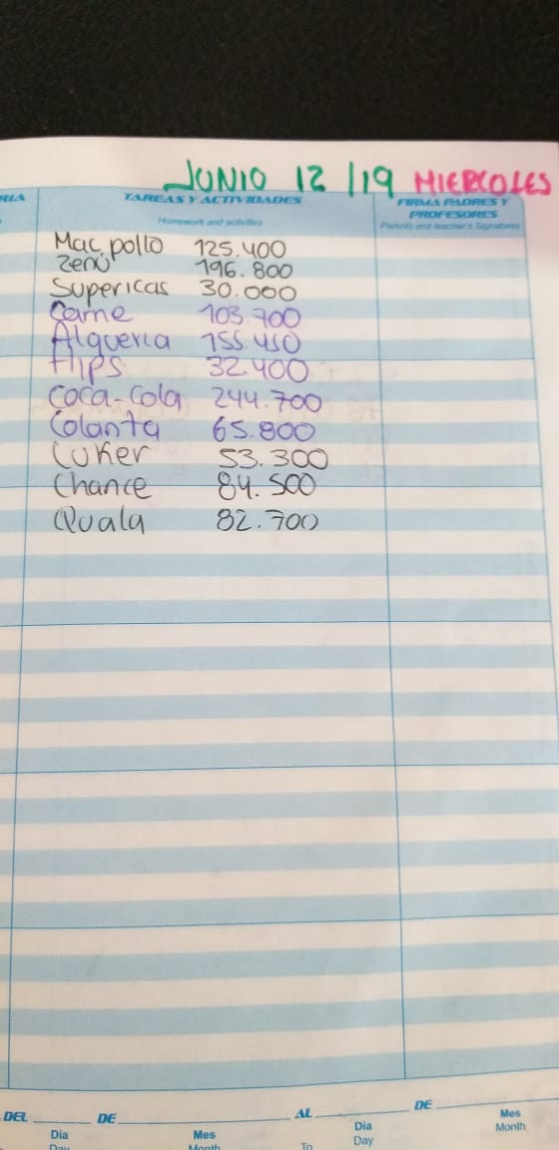
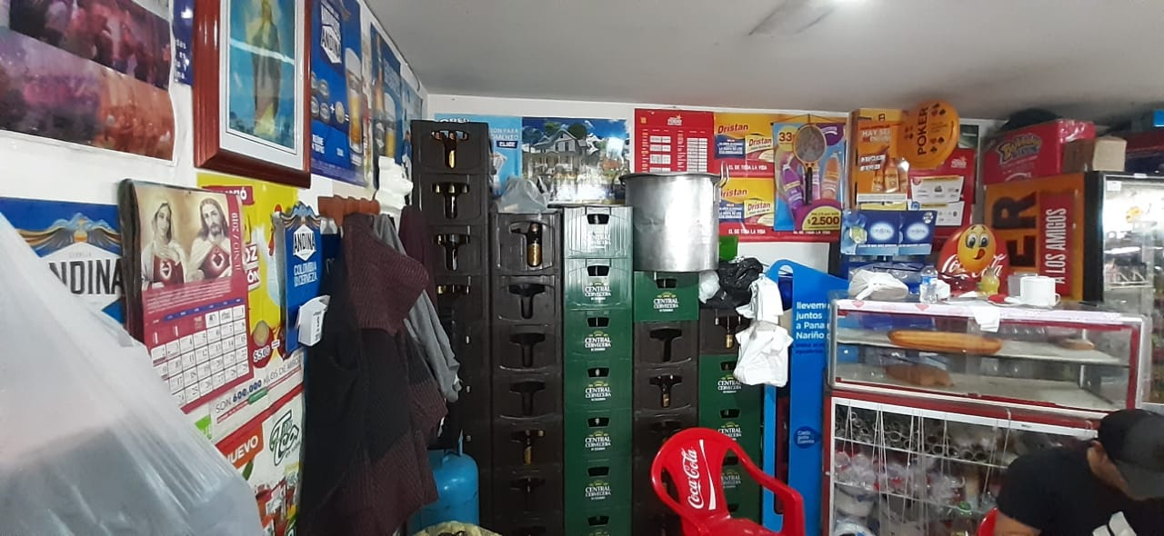
INSTRUMENTOS DE RECOLECCION DE DATOS

Slide 15
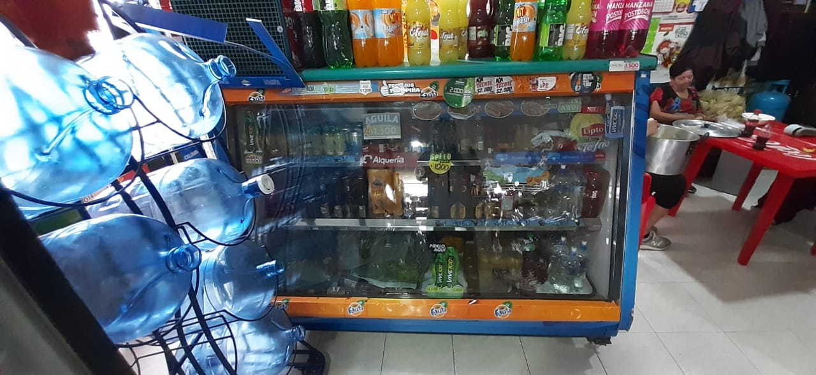
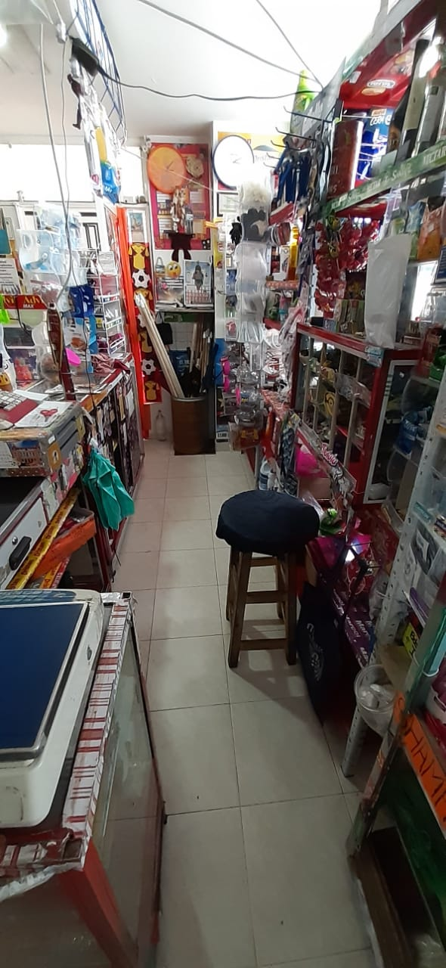
INSTRUMENTOS DE RECOLECCION DE DATOS

Slide 16
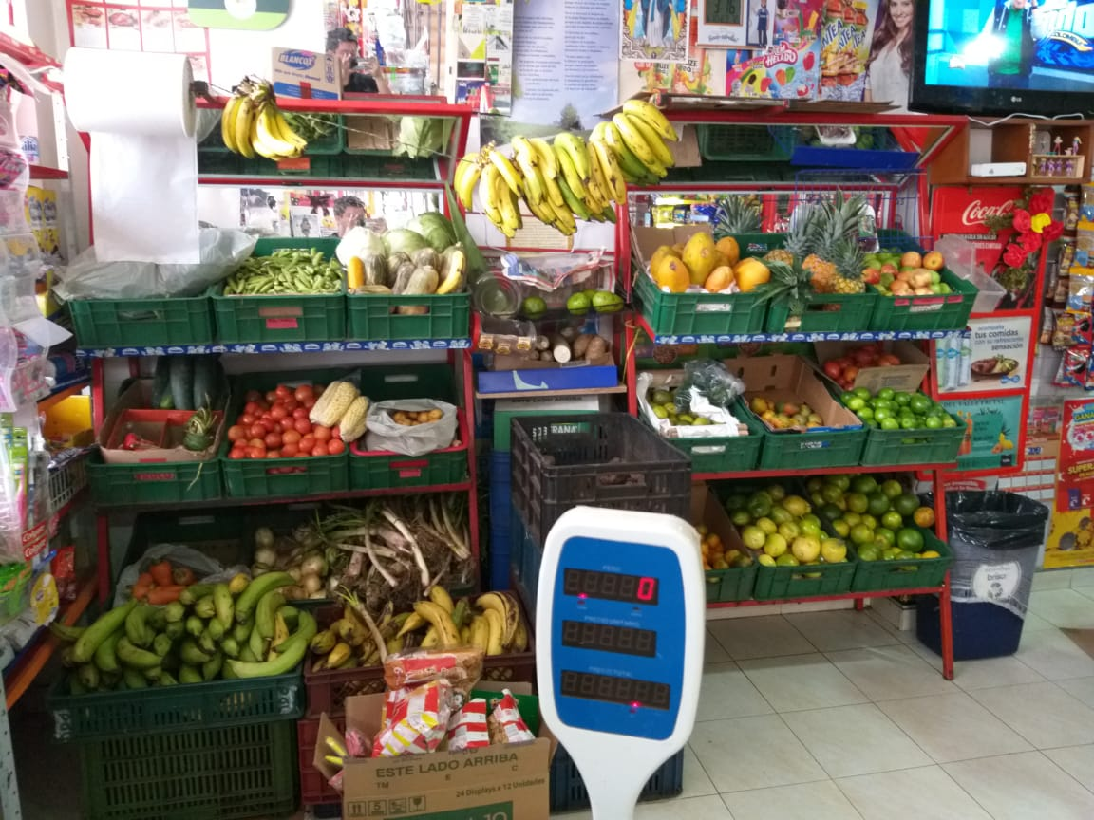
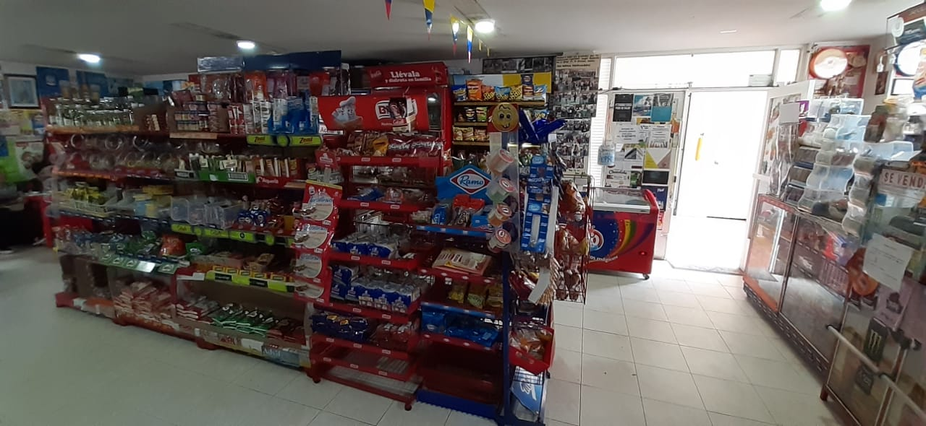
INSTRUMENTOS DE RECOLECCION DE DATOS

Slide 17
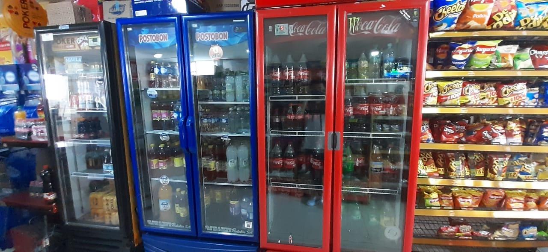
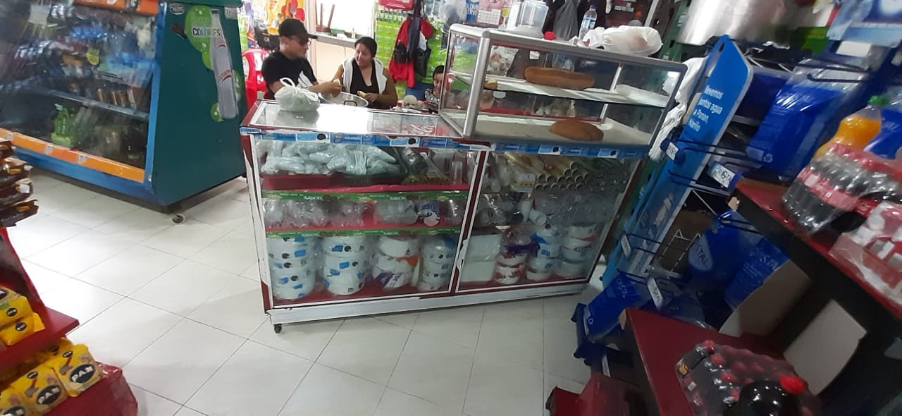
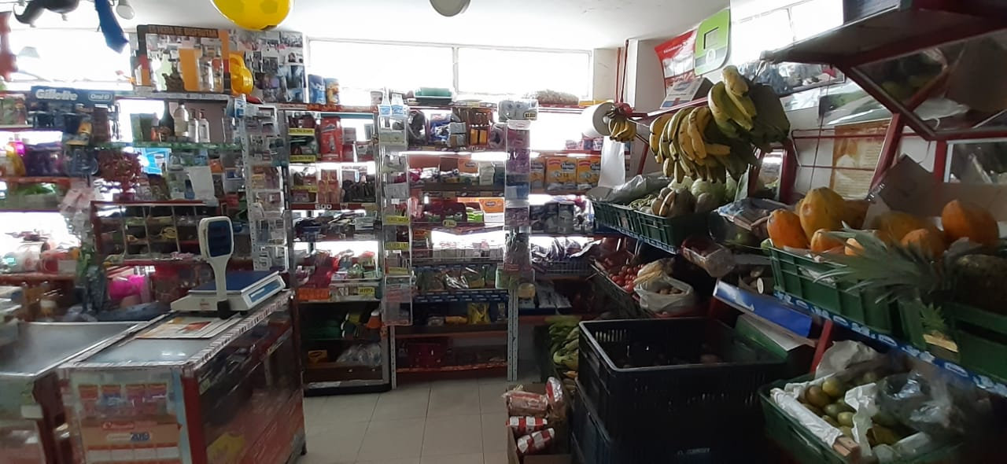
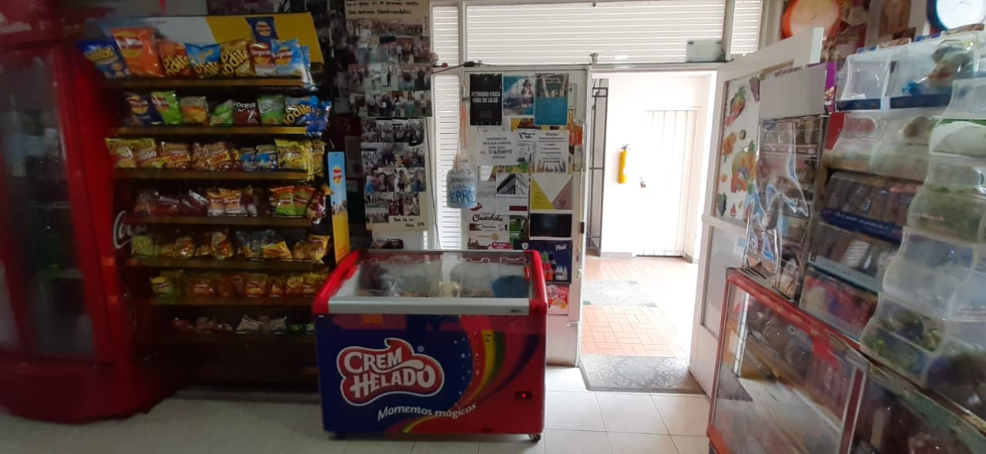
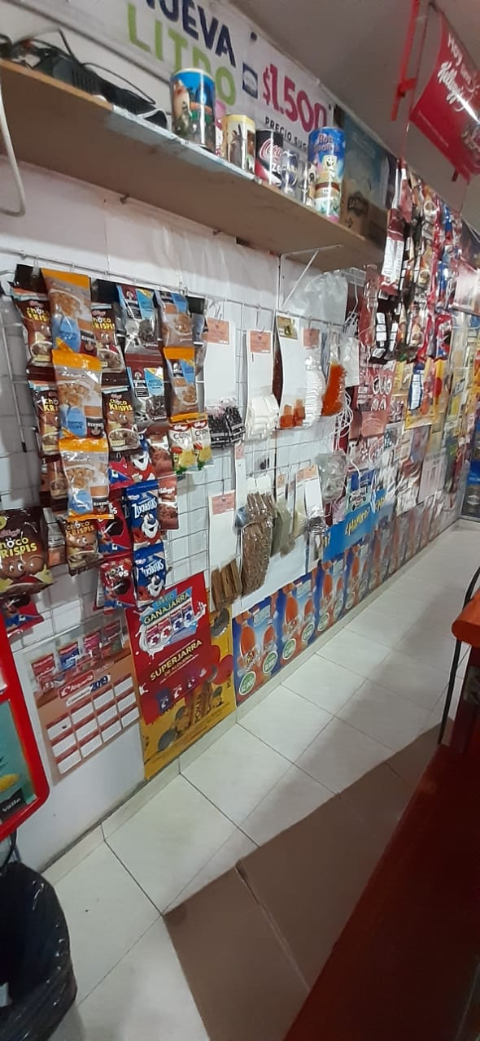
INSTRUMENTOS DE RECOLECCION DE DATOS

Slide 18
REQUISITOS
Funcionales
No funcionales
El sistema permitirá el acceso solo a usuarios autorizados.
El sistema permitirá gestionar inventario.
El sistema generara reportes periódicos del inventario.
El sistema reportara ingresos y gastos.
El sistema gestionara información de proveedores.
El sistema permite gestionar el horario de empleados.
El sistema reporta novedades de empleados.
Seguridad
Usabilidad
Eficiencia
Funcionalidad

Slide 19
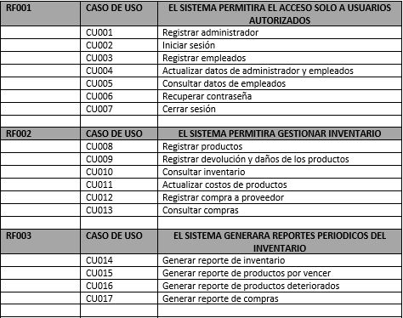

Slide 20
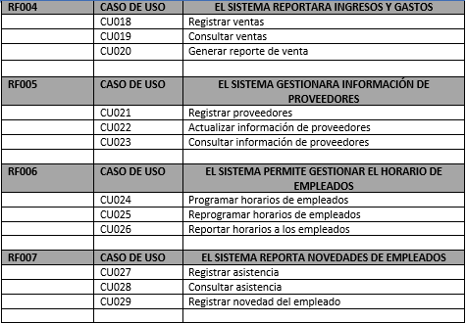

Slide 21
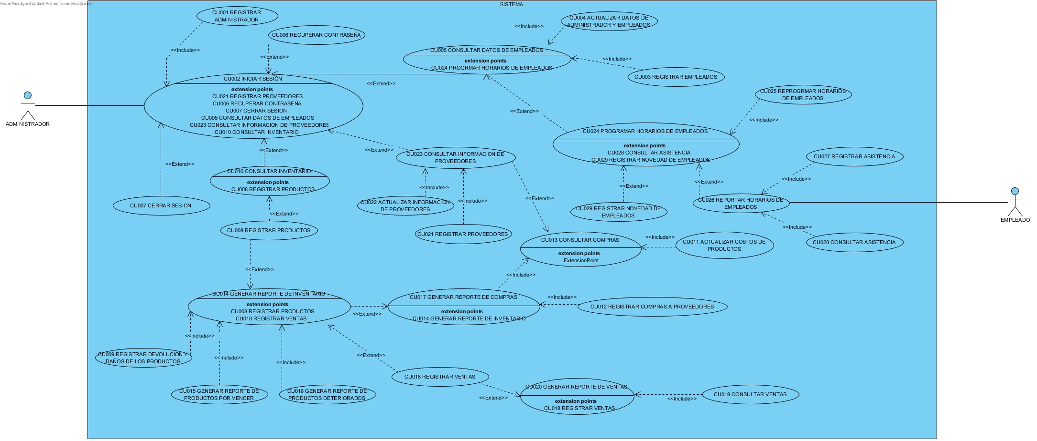
DIAGRAMA CASOS DE USO

Slide 22
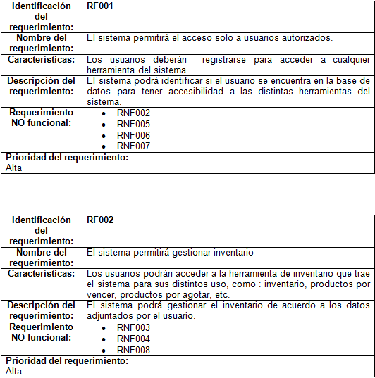

Slide 23
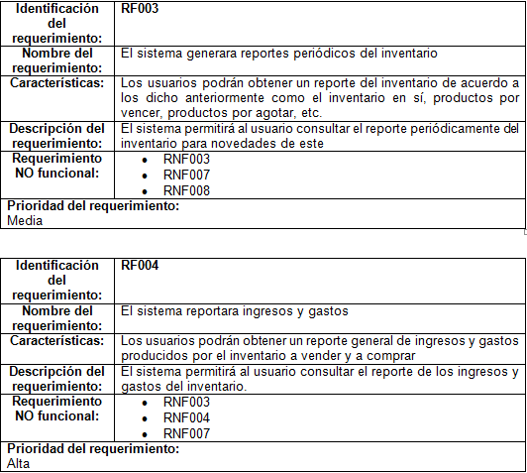

Slide 24
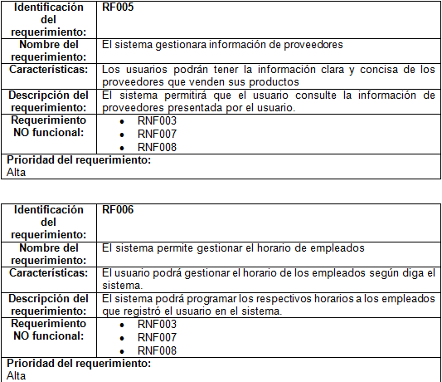

Slide 25
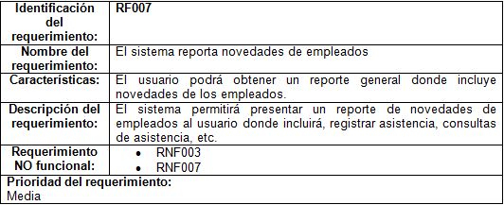

Slide 26
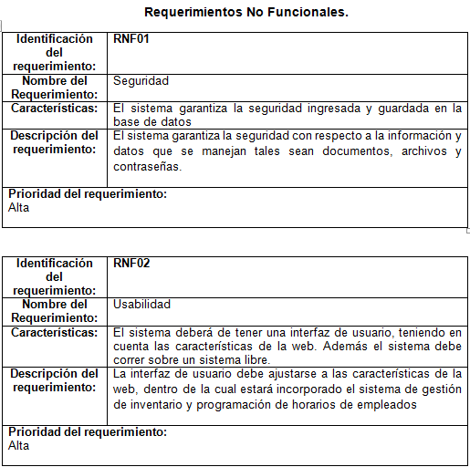

Slide 27
